Slide 1

Prevenzione e gestione delle complicanze post-operatorie:
.
INTUSSUSCEZIONE

Slide 2

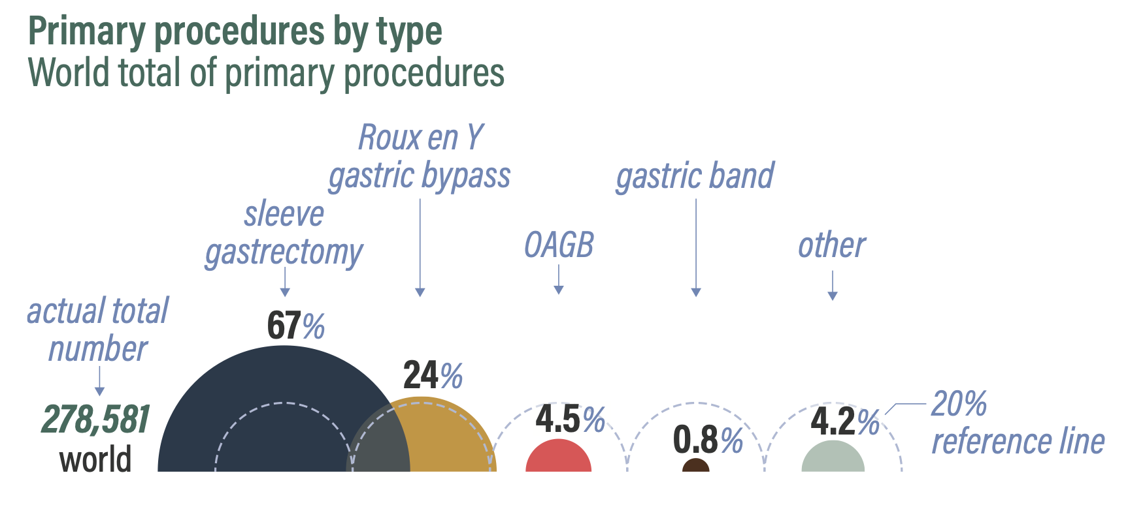
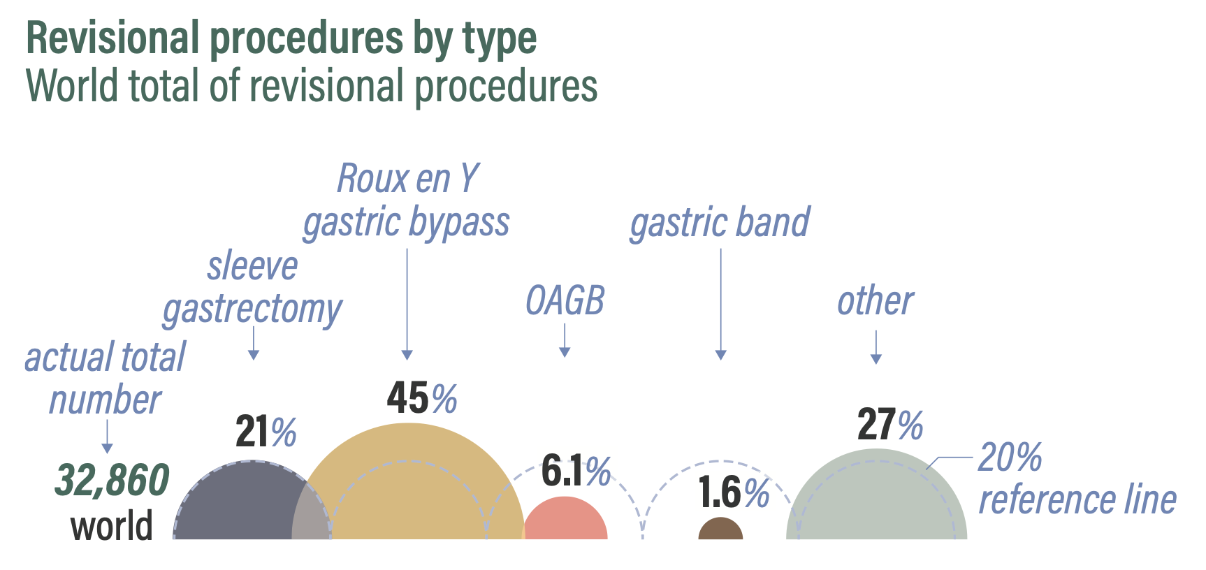
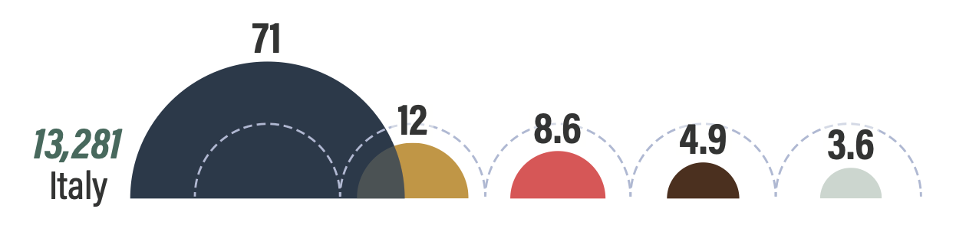
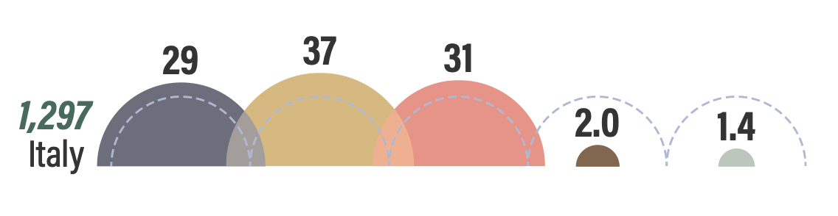

Slide 3
COMPLICANZE TARDIVE DEL BYPASS GASTRICO
Ernia interna (1-9%*)
Volvolo
Briglie aderenziali
Intussuscezione (0,4-0,7%*)
Anterograda
Retrograda
*S054: incidence and management of jejunojejunal intussusception after Roux‑en‑Y gastric bypass: a large case series. Surgical Endoscopy (2020) 34:2204–2210 10.1007/s00464-019-07009-0
Notes:
Diagnosi difficile poiché non facile da diagnosticare con immagini radiologiche.
Si può risolvere spontaneamente.
Sospettare invaginazione in caso di dolore addominale e TC negativa

Slide 4

SINTOMI e DIAGNOSI
Dolore addominale
Vomito biliare
Occlusione
TC ADDOME MdC

Slide 5
POSSIBILI CAUSE
Linea di sutura dell’anastomosi (LL)
Lunghezza dell’anastomosi (45/60mm)
Cellule pacemaker intestinali ectopiche
Lunghezza dell’ansa intestinale

Slide 6

GESTIONE
Esplorativa chirurgica (laparoscopica)
Approccio conservativo (svolgimento ± enteropessi)
Riconfezionamento dell’anastomosi

Slide 7
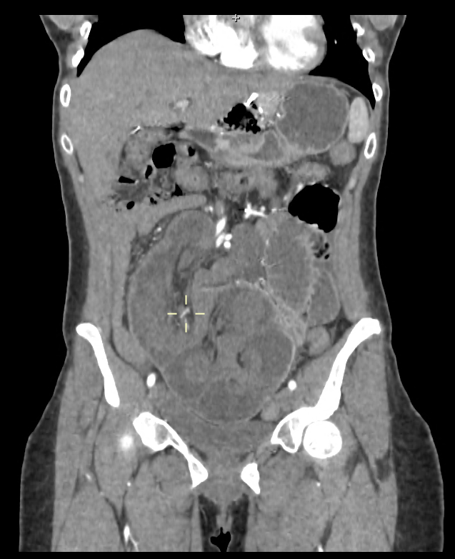
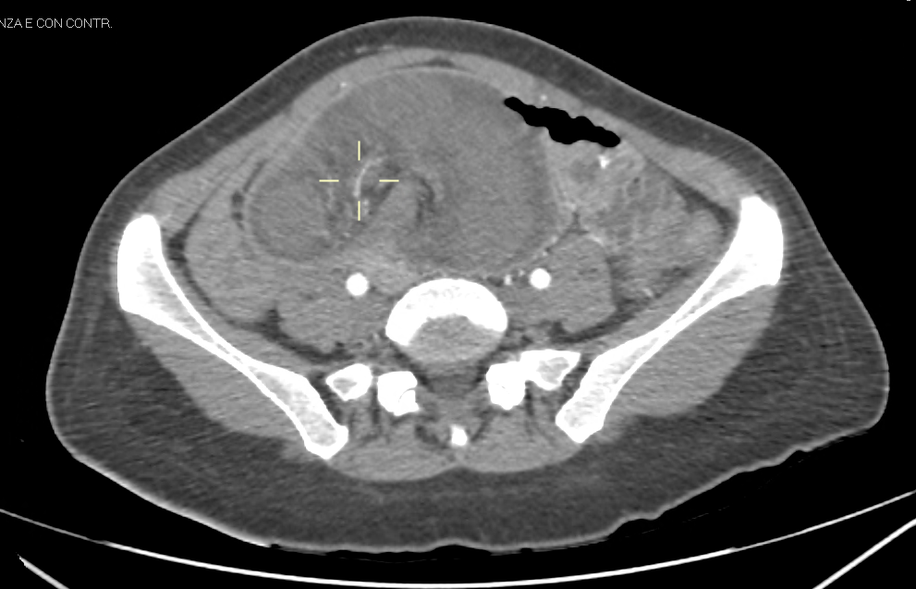
CASE REPORT
Femmina 36 anni
BMI 23.80 (64Kg - 164cm)
RYGB VL eseguito in Messico anni fa
Accesso in PS per addominalgia e vomito biliare persistente
TC addome: «…volvolo di anse di tenue con torsione del peduncolo vascolare mesenteriale (su ernia interna?)…sofferenza vascolare…»

Slide 8
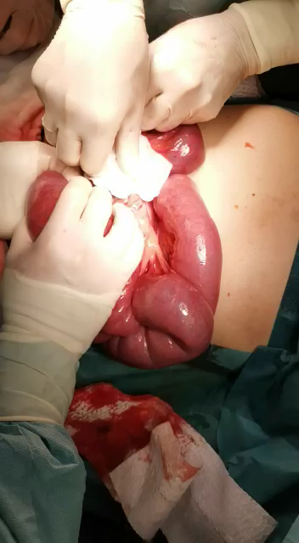
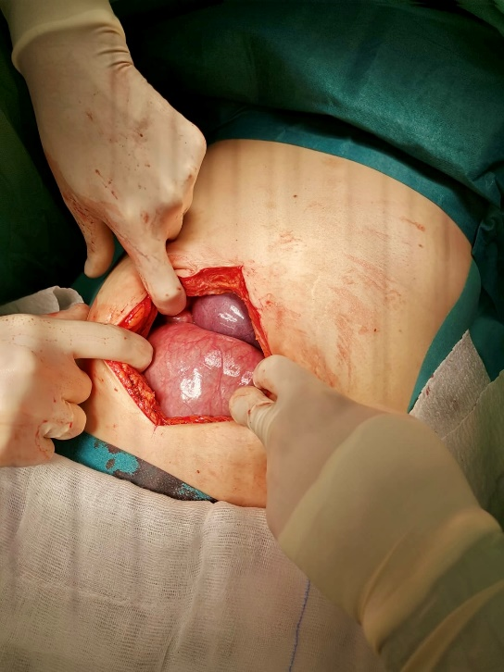
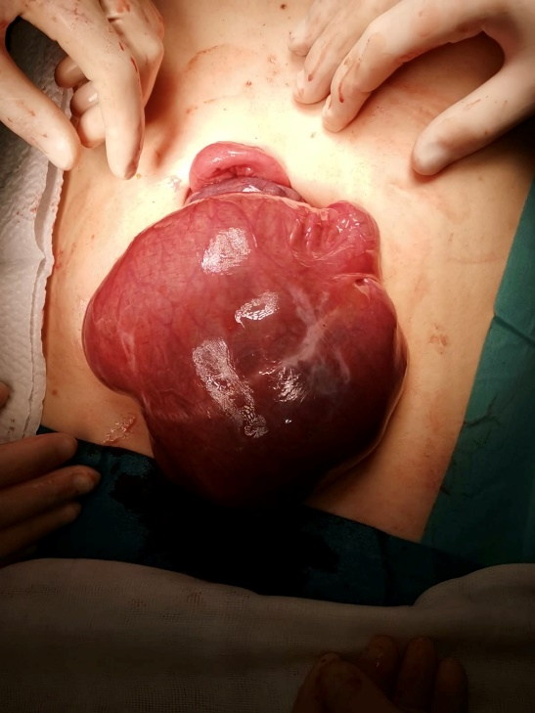
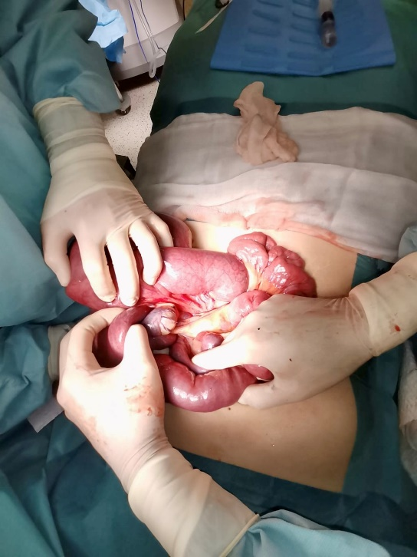
Laparotomia sovra-sotto ombelicale
svolgimento della matassa intestinale
controllo dell’anastomosi
drenaggio e chiusura

Slide 9
CONCLUSIONI
Conoscenza delle variazioni anatomiche post chirurgia
Corretto iter diagnostico delle possibili complicanze tardive (specifiche di ogni intervento)
Necessità di un management precoce (esplorazione chirurgica)

Slide 10
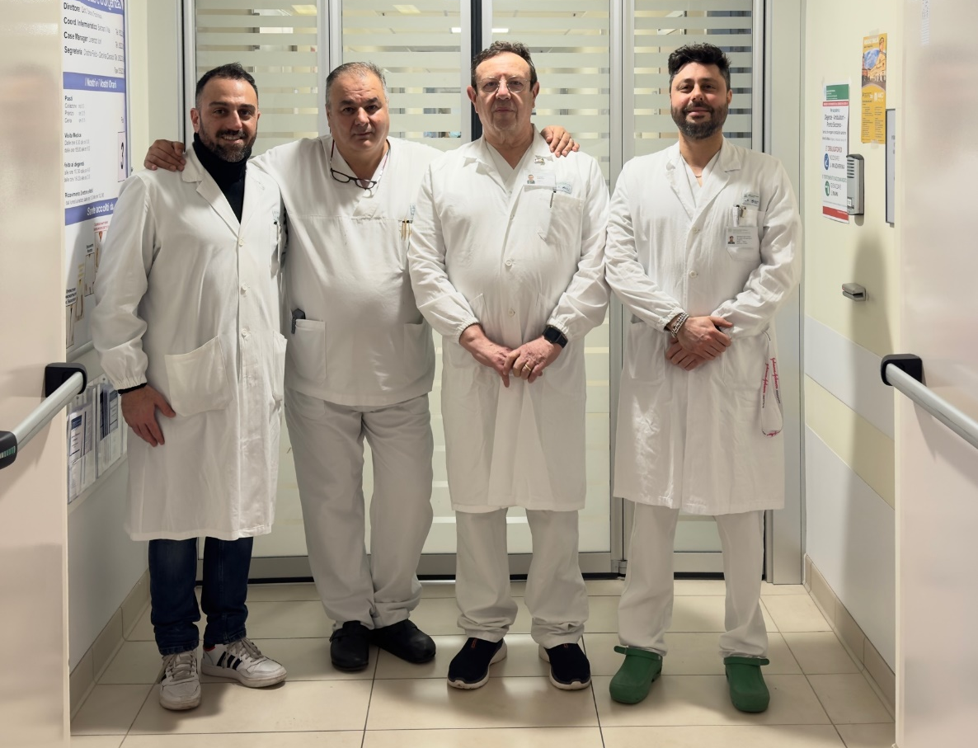
Grazie per l’attenzione

